Slide 1
Semana 2
C# .Net
Por: Esteban Solórzano

Slide 2

Agenda
¿Qué es C# y qué es .Net?
Sintaxis
Ver en pantalla
Variables
Sentencias IF ELSE

Slide 3
¿Qué es C# y qué es .Net?
C# es un lenguaje de programación propietario de Microsoft. Es un lenguaje bastante poderoso, ya que se puede usar para diseño web, movil y hasta aplicaciones de escritorio.
Es un lenguaje orientado a objectos como lo es Java, pero es menos estricto como lo es javascript.
.Net es un framework creado por Microsoft que permite interoperabilidad de lenguajes. Cuenta con una inmensa librería de clases y un compilador llamado Common Language Runtime que lo ejecuta.

Slide 4
Sintaxis
C# parece ser una combinación entre Java y javascript, por lo tanto se escribe muy parecido.
Para programar C# usamos el programa Visual Studio.
Es importante recalcar que cada línea de código termina con un “;”
Igual que en Java, vamos a escribir nuestro código dentro de la función llamada Main.
Cuando creamos un proyecto nuevo, Visual Studio nos crea esta función.

Slide 5
Variables
Para crear variables en C# usamos la palabra reservada “var”. A diferencia de java, no tenemos que poner el tipo de variable que vamos a usar, el lenguaje lo interpreta de acuerdo al contenido de la variable. Por ejemplo:
var nombre = “Chayo”;
var num1 = 8;
var mentira = false;

Slide 6
Imprimir en la pantalla
Para ver mensajes en la consola, usamos el comando
Console.WriteLine()
Por ejemplo
Console.WriteLine("Hello World!");
Podemos también imprimir el contenido de una variable
var nombre = “Erlinda”;
Console.WriteLine($"Hola {nombre}");
O podemos imprimir resultados de operaciones
var num1 = 8;
var num2 = 9;
Console.WriteLine($"resultado {num1 + num2}");

Slide 7
Variables
Podemos imprimir en pantalla el valor de una variable:
$nombre = “Lucía”;
Echo “Mi nombre es $nombre”;
Podemos también imprimir resultados de operaciones:
$num1 = 3;
$num2 = 4;
Echo $num1 + $num2;

Slide 8
Sentencias If / Else
if (num % 2 == 0) {
Console.WriteLine(“Es par");
} else {
Console.WriteLine(“Es impar");
}

Slide 9
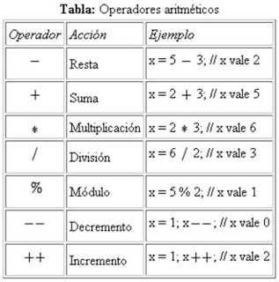
Operadores Matemáticos

